Slide 1
מילה תמונה ל"ג בעומר
חגית אמסטרדם פרנקל

Slide 2

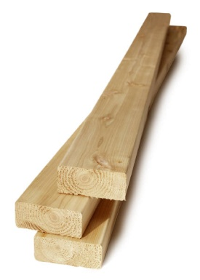


מְדוּרָה
קְרָשִׁים
גַפְרוּרִים

Slide 3



קֶשֶׁת
חֵץ
תָפּוּחֵי
אֲדָמָה

Slide 4

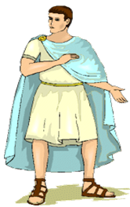

רוֹקְדִים
רוֹמָאִי
בַּר
כּוֹכְבָא

Slide 5



חֵץ
וַקֶשֶׁת
שָׁלְהֶבֶת
אַרְיֵה

